Slide 1
พรบ. มาตรฐานทางจริยธรรม 2562

Slide 2
เจ้าหน้าที่ของรัฐ+ในฝ่ายบริหาร
นิติบัญญัติ
บริหาร
ตุลาการ
X
X
สภา
ศาล
X
ครม.
องค์กรอิสระ
X
อัยการ
ท้องถิ่น
กลาง
ภูมิภาค
* ครู
* ศอ.บต.
อบต.อบจ.เทศบาล กทม. พัทยา
กระทรวง
ทบวง
กรม
จังหวัด
อำเภอ

Slide 3
วินัย = ข้อปฏิบัติ, แบบแผน ข้อบังคับ
จรรยาบรรณ = ประมวลความประพฤติของผู้ประกอบวิชาชีพต่างๆ
จริยธรรม = ธรรมที่เป็นข้อปฏิบัติ
มาตรฐาน = หลักเกณฑ์ต่างๆ
ประมวล = รวบรวมเป็นเอกสาร

Slide 4
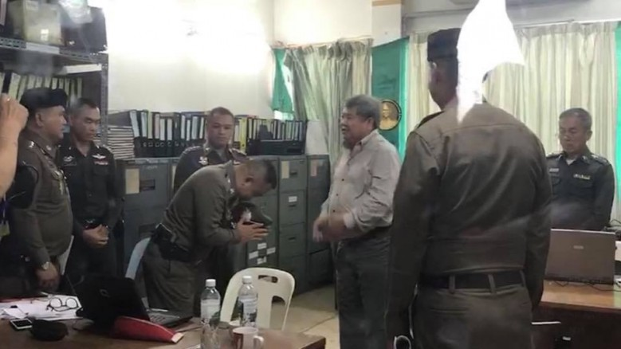
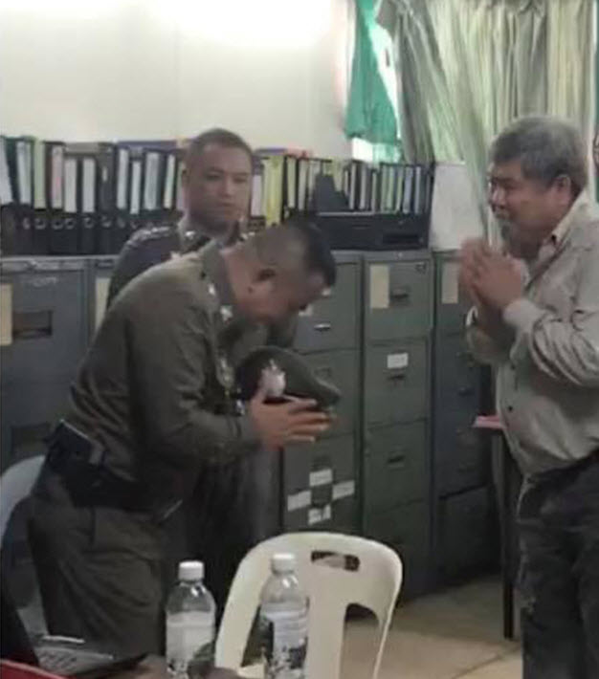

Slide 5
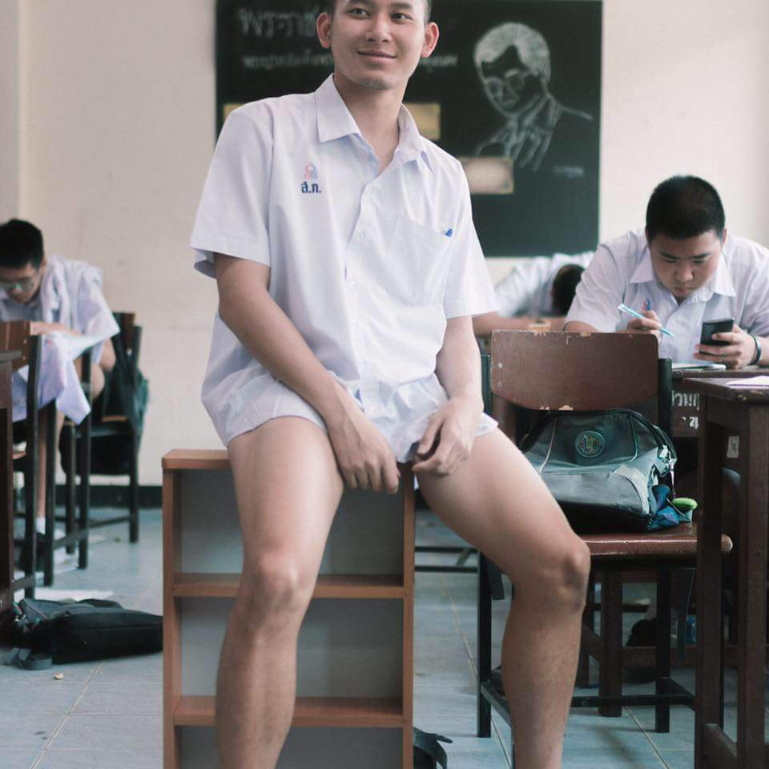

Slide 6
วินัย หมายถึง ระเบียบ กฎเกณฑ์ ข้อบังคับ สำหรับควบคุมความประพฤติทางกาย วาจา ของคนในสังคมให้เรียบร้อยดีงาม เป็นแบบแผน อันหนึ่งอันเดียวกัน จะได้อยู่ร่วมกันด้วยความสุขสบาย ไม่กระทบกระทั่งซึ่งกันและกัน วินัยช่วยให้คนในสังคมห่างไกลจากความชั่วทั้งหลาย การอยู่ร่วมกันเป็นหมู่เหล่า ถ้าขาดระเบียบวินัย ต่างคนต่างทำตามอำเภอใจ ความขัดแย้งและลักลั่นก็จะเกิดขึ้น ยิ่งมากคนก็ยิ่งมากเรื่อง ไม่มีความสงบสุข การงานที่ทำก็จะเสียผล

Slide 7
จรรยาบรรณ เป็นข้อควรประพฤติที่ดีงาม สำหรับสมาชิก ในวิชาชีพนั้น ๆ ข้อควรประพฤตินี้ ถ้าเราฝ่าฝืนจะเกิดโทษ จรรยาบรรณวิชาชีพจึง เป็นมาตรฐาน ความประพฤติ และวิจารณญาณ ทางศีลธรรม และวิชาชีพ ที่เป็นกฎเกณฑ์ หรือแบบแผนของความประพฤติ สำหรับยึดถือ เป็นแนวปฏิบัติ ของผู้ประกอบวิชาชีพหนึ่ง หลักปฏิบัติดังกล่าว อาศัยหลักธรรม ความถูกต้อง ส่วนใหญ่ กำหนดโดยสมาคมวิชาชีพนั้น ๆ

Slide 8
จริยธรรม เป็นหลักทางคุณธรรมที่ทำให้บุคคลแยกแยะสิ่งที่ถูกต้องออกจากสิ่งที่ไม่ถูกต้อง ให้คำนิยามของ คุณธรรม ไว้ว่า สภาพคุณงามความดี เป็นสภาพคุณงามความดีทางความประพฤติและจิตใจ ซึ่งสามารถแยกออกเป็น 2 ความหมาย คือ 1) ความประพฤติดีงาม เพื่อประโยชน์สุขแก่ตนและสังคม ซึ่งมีพื้นฐานมาจากหลักศีลธรรมทางศาสนา ค่านิยมทางวัฒนธรรม ประเพณี หลักกฎหมาย จรรยาบรรณวิชาชีพ 2) การรู้จักไตร่ตรองว่าอะไรควรทำ ไม่ควรทำ และอาจกล่าวได้ว่า คุณธรรม คือ จริยธรรมแต่ละข้อที่นำมาปฏิบัติจนเป็นนิสัย เช่น เป็นคนซื่อสัตย์ เสียสละ อดทน มีความรับผิดชอบ การที่บุคคลจะมีจริยธรรม ต้องมีคุณธรรมในแต่ละด้านเสียก่อน นอกจากนั้น จากคำนิยามของคำว่า คุณธรรม ทำให้เห็นได้ชัดเจนว่า คุณธรรมและจริยธรรม ไม่ได้เกิดขึ้นเองตามธรรมชาติ แต่เป็นสิ่งที่แต่ละคนเรียนรู้มาจากสังคมและสภาพแวดล้อมในการตีความว่าสิ่งใดถูกต้อง และสิ่งใดไม่ถูกต้อง

Slide 9
ประมวลจริยธรรมและจรรยาบรรณของตำรวจ พ.ศ. ๒๕๕๓
มาตรฐานคุณธรรม และอุดมคติของตำรวจ ข้อ ๔ ข้าราชการตำรวจพึงยึดถือคุณธรรมสี่ประการตามพระบรมราโชวาทเป็นเครื่องเหนี่ยวรั้งในการประพฤติตนและปฏิบัติหน้าที่ ดังนี้ (๑) การรักษาความสัจ ความจริงใจต่อตัวเองที่จะประพฤติปฏิบัติแต่สิ่งที่เป็นประโยชน์และเป็นธรรม (๒) การรู้จักข่มใจตนเอง ฝึกตนเองให้ประพฤติปฏิบัติอยู่ในความสัจ ความดีเท่านั้น (๓) การอดทน อดกลั้น และอดออม ที่จะไม่ประพฤติล่วงความสัจสุจริต ไม่ว่าด้วยเหตุประการใด (๔) การรู้จักละวางความชั่ว ความทุจริต และรู้จักสละประโยชน์ส่วนน้อยของตนเพื่อประโยชน์ส่วนใหญ่ของบ้านเมือง
ข้อ ๕ ข้าราชการตำรวจพึงยึดถืออุดมคติของตำรวจ ๙ ประการ เป็นแนวทางชี้นำการประพฤติตนและปฏิบัติหน้าที่เพื่อบรรลุถึงปณิธานของการเป็นผู้พิทักษ์สันติราษฎร์ ดังนี้ (๑) เคารพเอื้อเฟื้อต่อหน้าที่ (๒) กรุณาปราณีต่อประชาชน (๓) อดทนต่อความเจ็บใจ (๔) ไม่หวั่นไหวต่อความยากลำบาก (๕) ไม่มักมากในลาภผล (๖) มุ่งบำเพ็ญตนให้เป็นประโยชน์แก่ประชาชน (๗) ดำรงตนในยุติธรรม
(๘) กระทำการด้วยปัญญา (๙) รักษาความไม่ประมาทเสมอชีวิต

Slide 10
จรรยาบรรณวิชาชีพครู 5 ด้าน 9 ข้อ
1.จรรยาบรรณต่อตนเอง
ข้อที่ 1 ผู้ประกอบวิชาชีพทางการศึกษา ต้องมีวินัยในตนเอง พัฒนาตนเองด้านวิชาชีพ บุคลิกภาพ และวิสัยทัศน์ ให้ทันต่อการพัฒนาทางวิทยาการ เศรษฐกิจ สังคม และการเมืองอยู่เสมอ 2. จรรยาบรรณต่อวิชาชีพ ข้อที่ 2 ผู้ประกอบวิชาชีพทางการศึกษา ต้องรัก ศรัทธา ซื่อสัตย์สุจริต รับผิดชอบต่อวิชาชีพ และเป็นสมาชิกที่ดีขององค์กรวิชาชีพ
3.จรรยาบรรณต่อผู้รับบริการ
ข้อที่ 3 ผู้ประกอบวิชาชีพทางการศึกษา ต้องรัก เมตตา เอาใจใส่ ช่วยเหลือ ส่งเสริม ให้กําลังใจแก่ศิษย์ และผู้รับบริการ ตามบทบาทหน้าที่โดยเสมอหน้า
ข้อที่ 4 ผู้ประกอบวิชาชีพทางการศึกษา ต้องส่งเสริมให้เกิดการเรียนรู้ ทักษะ และนิสัย ที่ถูกต้องดีงามแก่ศิษย์ และผู้รับบริการ ตามบทบาทหน้าที่อย่างเต็มความสามารถ ด้วยความบริสุทธิ์ใจ ข้อที่ 5 ผู้ประกอบวิชาชีพทางการศึกษา ต้องประพฤติปฏิบัติตนเป็นแบบอย่างที่ดี ทั้งทางกาย วาจา และจิตใจ ข้อที่ 6 ผู้ประกอบวิชาชีพทางการศึกษา ต้องไม่กระทำตนเป็นปฏิปักษ์ต่อความเจริญทางกาย สติปัญญา จิตใจ อารมณ์ และสังคมของศิษย์ และผู้รับบริการ

Slide 11
ข้อที่ 7 ผู้ประกอบวิชาชีพทางการศึกษา ต้องให้บริการด้วยความจริงใจและเสมอภาค โดยไม่เรียกรับหรือยอมรับผลประโยชน์จากการใช้ตําแหน่งหน้าที่โดยมิชอบ
4.จรรยาบรรณต่อผู้ร่วมประกอบวิชาชีพ
ข้อที่ 8 ผู้ประกอบวิชาชีพทางการศึกษา พึงช่วยเหลือเกื้อกูลซึ่งกันและกันอย่างสร้างสรรค์ โดยยึดมั่นในระบบคุณธรรม สร้างความสามัคคีในหมู่คณะ
5.จรรยาบรรณต่อสังคม
ข้อที่ 9 ผู้ประกอบวิชาชีพทางการศึกษา พึงประพฤติปฏิบัติตนเป็นผู้นําในการอนุรักษ์และพัฒนาเศรษฐกิจ สังคม ศาสนา ศิลปวัฒนธรรม ภูมิปัญญา สิ่งแวดล้อม รักษาผลประโยชน์ของส่วนรวม และยึดมั่นในการปกครองระบอบประชาธิปไตยอันมีพระมหากษัตริย์ทรงเป็นประมุข

Slide 12
“มาตรฐาน” (Standards) ได้ถูกเขียนขึ้นโดยนำเอารายละเอียดของความจำเพาะทางเทคนิค หรือหลักเกณฑ์ต่างๆ ที่เห็นพ้องร่วมกัน เพื่อใช้เป็น กฎ, แนวทาง หรือ คำนิยามของคุณลักษณะต่างๆ ทั้งนี้ เพื่อให้มั่นใจได้ว่า กระบวนการ หรือบริการต่างๆ เหมาะสมตามเป้าหมายที่ตั้งไว้”

Slide 13
ประมวล รวบรวมให้เข้าระเบียบเป็นหมวดหมู่ หนังสือที่รวบรวมสิ่งซึ่งเป็นประเภทเดียวกัน เช่น ประมวลกฎหมาย ประมวลภาพ.อาญา ประมวลกฎหมายแพ่งและพาณิชย์ ประมวลรัษฎากร.

Slide 14
คำนิยามของเจ้าหน้าที่ของรัฐไว้ว่า หมายความถึง 1. ข้าราชการ พนักงาน ลูกจ้าง คณะบุคคล หรือผู้ที่ปฏิบัติงานในหน่วยงานทางปก ครอง 2. คณะกรรมการวินิจฉัยข้อพิพาท คณะกรรมการหรือบุคคลซึ่งมีกฎหมายให้อำนาจใน การออกกฎ คำสั่ง หรือมติใดๆที่มีผลกระทบต่อบุคคล และ 3. บุคคลที่อยู่ในบังคับบัญชาหรือในกำกับดูแลของหน่วยงานทางปกครอง หรือเจ้าหน้าที่ของรัฐตาม (1) หรือ (2) ซึ่งคำว่า หน่วยงานทางปกครองนั้น มาตราดังกล่าวก็ให้คำนิยามไว้ว่า กระทรวง ทบวง กรม ส่วนราชการที่เรียกชื่ออย่างอื่นและมีฐานะเป็นกรม ราชการ ส่วนภูมิภาค ราชการส่วนท้องถิ่น รัฐวิสาหกิจที่ตั้งขึ้นโดยพระราชบัญญัติหรือพระราชกฤษฎีกา หรือหน่วยงานอื่นของรัฐ และให้หมายความรวมถึงหน่วยงานที่ได้รับมอบหมายให้ใช้อำนาจทางปกครองหรือให้ดำเนินกิจการทางปกครอง ดังนั้น เจ้าหน้าที่ของรัฐ คือ บุคคลทั้งหลายที่มาตรา 3 ได้ให้คำนิยามไว้นั่นเอง ส่วนเอกชนผู้จัดทำบริการสาธารณะนั้นในทางทฤษฎีไม่ถือว่าเป็นเจ้าหน้าที่ของรัฐ เพราะถือว่ามีสถานะเป็นเพียง "คู่สัญญา" ของรัฐ เนื่องจากเข้ามาจัดทำบริการสาธารณะที่รัฐมอบให้ทำ ส่วนเกณฑ์ในการพิจารณาว่าบุคคลนั้นเป็นเจ้าหน้าที่ของรัฐหรือไม่คงต้องดูหลายอย่าง เช่น ดูกฎหมายว่ามีการกำหนดให้บุคลากรทั้งหลายเป็นเจ้าหน้าที่ของรัฐหรือไม่ ใช้เงินค่าจ้างที่มาจากงบประมาณแผ่นดินหรือไม่ หรือเป็นผู้ที่กฎหมายกำหนดให้มี "อำนาจพิเศษ" เหนือฝ่ายเอกชนหรือไม่ เป็นต้น

Slide 15
ข้าราชการรัฐสภาสามัญ คือ ข้าราชการซึ่งรับการบรรจุและแต่งตั้งให้ดำรงตำแหน่งประจำ โดยได้รับเงินเดือนในอัตราสามัญ ใช้วิธีการจำแนกและกำหนดประเภทตำแหน่งแบบเดียวกับข้าราชการพลเรือนสามัญ ข้าราชการรัฐสภาฝ่ายการเมือง คือ ข้าราชการซึ่งรับราชการในตำแหน่งการเมืองของรัฐสภา

Slide 16
สถาบัน+ซื่อ+ตัดสินใจ+ส่วนรวม+สัมฤทธิ์+เป็นธรรม+ดำรงตน

Slide 17
องค์กรการบริหารงานบุคคล =กลาง ภูมิภาค ท้องถิ่น
ค.ร.ม. = การเมือง
สภากลาโหม = ทหาร
ส.ค.ร. (สำนักงานคณะกรรมการรัฐวิสาหกิจ) = รัฐวิสาหกิจ
คกก. องค์การมหาชน = องค์กรฯ
ก.ม.จ. = คณะกรรมการมาตรฐานทางจริยธรรม

Slide 18
คณะกรรมการมาตรฐานทางจริยธรรม
มาตรา ๘ ให้มีคณะกรรมการมาตรฐานทางจริยธรรมคณะหนึ่ง เรียกโดยย่อว่า “ก.ม.จ.” ประกอบด้วย (๑) นายกรัฐมนตรีหรือรองนายกรัฐมนตรีซึ่งนายกรัฐมนตรีมอบหมาย เป็นประธานกรรมการ (๒) ผู้แทนคณะกรรมการข้าราชการพลเรือนที่ได้รับมอบหมาย เป็นรองประธานกรรมการ หน้า ๓ เล่ม ๑๓๖ ตอนที่ ๕๐ ก ราชกิจจานุเบกษา ๑๖ เมษายน ๒๕๖๒ (๓) กรรมการโดยตำแหน่ง จำนวนห้าคน ได้แก่ ผู้แทนที่ได้รับมอบหมายจากคณะกรรมการ ข้าราชการพลเรือนในสถาบันอุดมศึกษา คณะกรรมการข้าราชการครูและบุคลากรทางการศึกษา คณะกรรมการข้าราชการตำรวจ คณะกรรมการมาตรฐานการบริหารงานบุคคลส่วนท้องถิ่น และ สภากลาโหม อย่างละหนึ่งคน (๔) กรรมการผู้ทรงคุณวุฒิซึ่งนายกรัฐมนตรีแต่งตั้งจำนวนไม่เกินห้าคนเป็นกรรมการ ให้เลขาธิการ ก.พ. เป็นกรรมการและเลขานุการ และให้เลขาธิการ ก.พ. แต่งตั้งข้าราชการ ในส านักงาน ก.พ. เป็นผู้ช่วยเลขานุการได้ตามความจ าเป็น เพื่อประโยชน์ในการด าเนินการตามหน้าที่และอำนาจของ ก.ม.จ. ก.ม.จ. อาจมีมติ ให้เชิญผู้แทนที่ได้รับมอบหมายจากคณะกรรมการที่ท าหน้าที่บริหารงานรัฐวิสาหกิจหรือองค์การมหาชน หรือหัวหน้าหน่วยงานของรัฐที่มีหน้าที่และอ านาจโดยตรงเกี่ยวกับเรื่องที่จะพิจารณา หรือผู้ซึ่งมีความรู้ ความเชี่ยวชาญและประสบการณ์ด้านจริยธรรมให้เข้าร่วมประชุมเป็นครั้งคราวในฐานะกรรมการด้วยก็ได้ ในกรณีเช่นนั้น ให้ผู้ที่ได้รับเชิญและมาประชุมมีฐานะเป็นกรรมการสำหรับการประชุมครั้งที่ได้รับเชิญนั้น ให้ส านักงาน ก.พ. มีหน้าที่ปฏิบัติงานธุรการ งานประชุม งานวิชาการ การศึกษาหาข้อมูล และกิจการต่าง ๆ ที่เกี่ยวข้องให้แก่ ก.ม.จ. คณะอนุกรรมการหรือคณะทำงานที่แต่งตั้งโดย ก.ม.จ. รวมทั้งให้มีหน้าที่และอำนาจอื่นตามที่กำหนดในพระราชบัญญัตินี้

Slide 19
